Slide 1






FOOTBALL
OWNER
MADE BY FIROMS
게임 시작
플레이 방법
설정
게임 종료

Slide 2


F
O

Slide 3

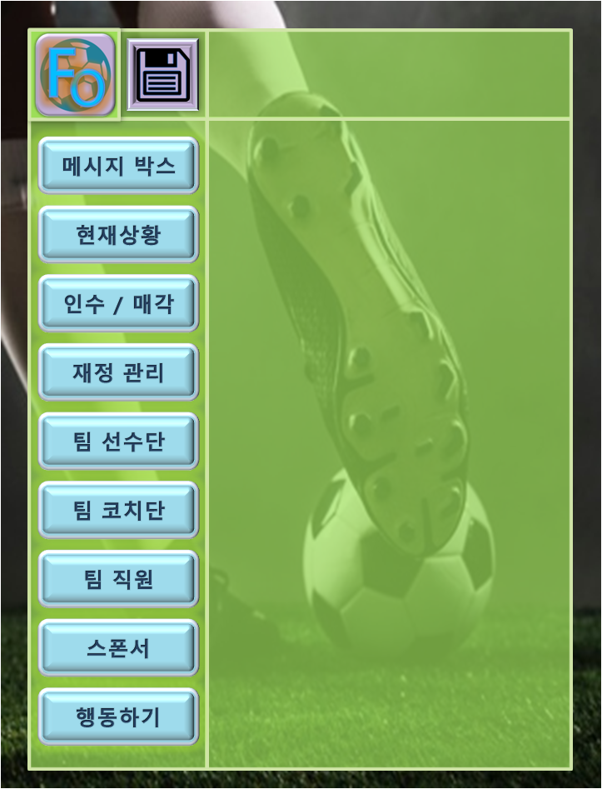

플레이 방법
돌아 가기
㉮
㉯
㉰
㉮
메인 로고 : 게임 메뉴화면으로 돌아갑니다.
㉯
저장 버튼 : 게임을 저장하는 기능입니다.
㉠
㉰
진행 버튼 : 게임을 진행하는 기능입니다.
㉡
㉠
메시지 박스 : 이벤트가 있을 때 표시됩니다.
㉡
현재 상황 : 타 리그 타 팀 정보를 볼 수 있습니다.
㉢
㉣
㉢
인수/매각 : 팀을 인수/매각 할 수 있습니다.
㉤
㉣
재정 관리 : 플레이어의 재정 상태를 봅니다.
㉦
㉤
팀 선수단 : 팀 선수단을 볼 수 있습니다.
㉦
팀 코치단 : 팀 코치단을 볼 수 있습니다.
㉧
㉧
팀 직원 : 팀 직원을 볼 수 있습니다.
㉨
㉨
메인 로고 : 게임 메뉴화면으로 돌아갑니다.
㉩
㉩
행동하기 : 여러 아이템을 사용합니다.

Slide 4
아직
미완성입니다.
돌아 가기

Slide 5



저장된 게임 선택

Slide 6
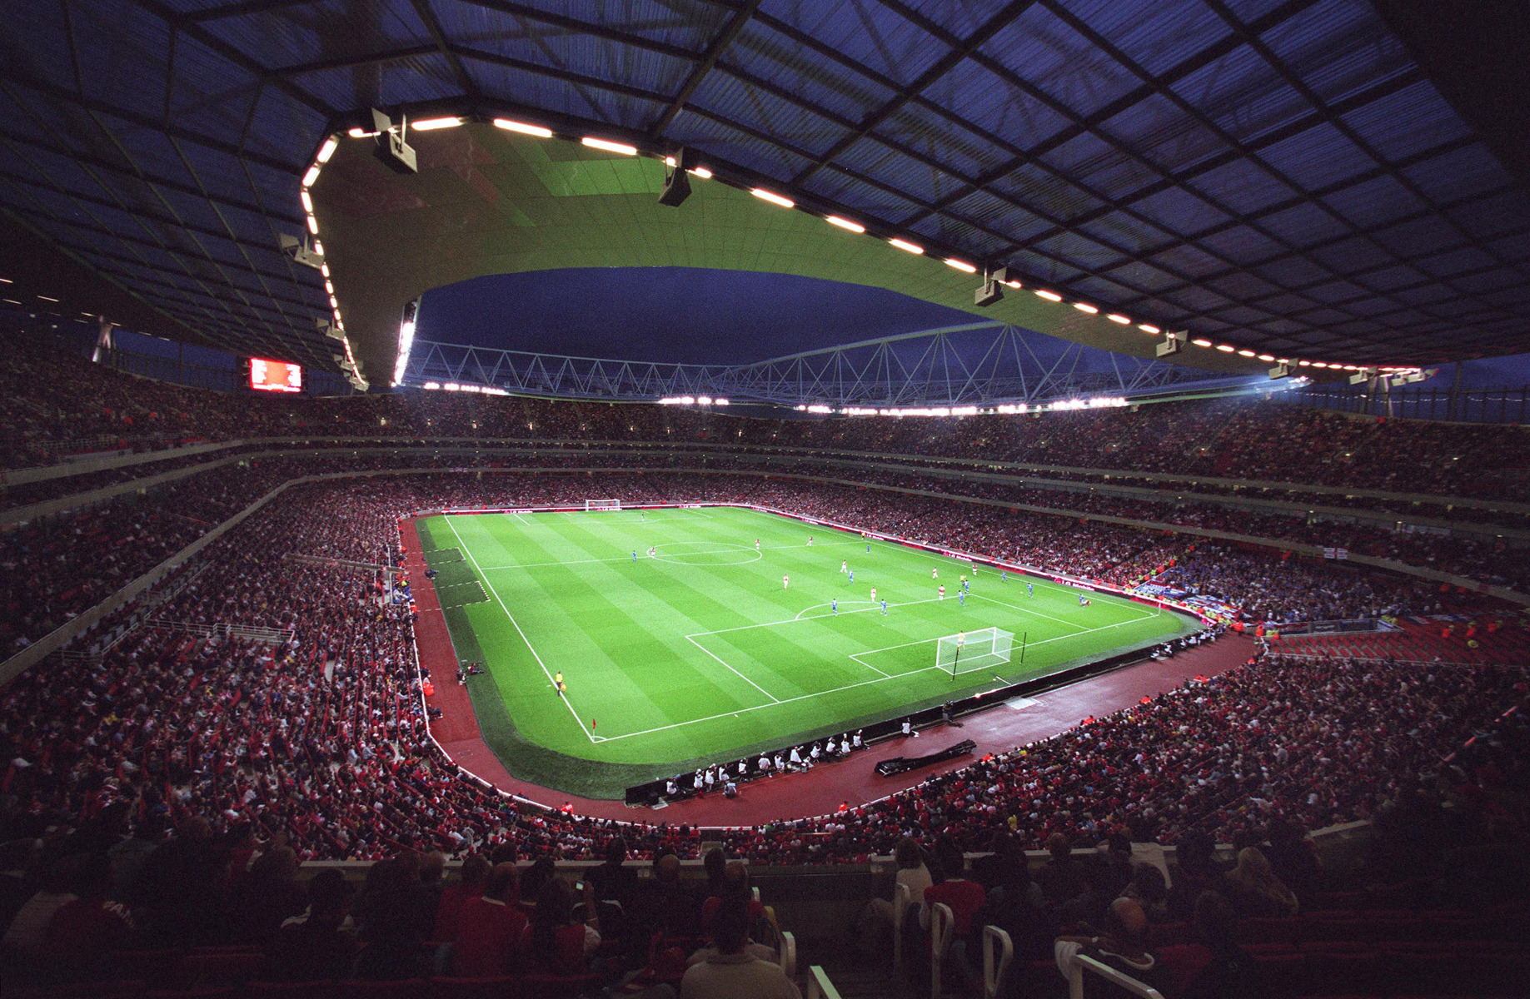

저장할 파일 선택

Slide 7





초기 게임 자금 획득을 위한 축구 퀴즈
메시지 박스
다음 두 선수 중, 선수 가치가 더 높은 선수를 맞추시오. (단, 선수 가치는 Football Owner 게임 기준임)
현재상황
인수 / 매각
맞춘 횟수 :
현재 게임 자금 :
재정 관리
팀 선수단
팀 코치단
팀 직원
스폰서
행동하기

Slide 8
메시지 박스
메시지 박스
현재상황
인수 / 매각
재정 관리
팀 선수단
팀 코치단
팀 직원
스폰서
행동하기

Slide 9
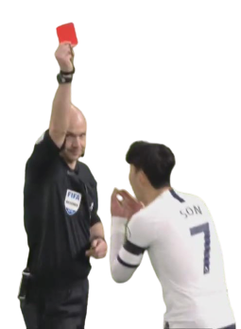
메시지 박스
현재상황
지금은
이용할 수
없습니다.
인수 / 매각
재정 관리
팀 선수단
팀 코치단
팀 직원
스폰서
행동하기

Slide 10


팀
가격
나라
리그
인수 / 매각
메시지 박스
인수
현재상황
인수
인수 / 매각
인수
재정 관리
인수
인수
팀 선수단
인수
팀 코치단
인수
팀 직원
스폰서
매각
매각
행동하기
매각

Slide 11
번호
이름
포지션
나이
선수 가치
능력치
잠재력
선수 주급
팀 선수단
메시지 박스
현재상황
인수 / 매각
재정 관리
팀 선수단
팀 코치단
팀 직원
스폰서
행동하기

Slide 12
이름
포지션
나이
능력치
주급
팀 코치단 / 직원
메시지 박스
현재상황
인수 / 매각
재정 관리
팀 선수단
팀 코치단
팀 직원
스폰서
행동하기

